Slide 1
Présentation
Semaine 1
By Alexandre Lesimple

Slide 2
Sommaire
Le Contexte
Quoi ?
Comment ?
Nuage de mots
Moodboard
Personnas
Arborescence
Zoning et Wireframe
Version PC
Version Tablette
Version Mobile

Slide 3
Le Contexte

Slide 4
Quoi ?
Platforme permettant de participer / organiser des évènements de tout style :
Sportif : Foot, Basket, Randonnées …
E-sportif : Fifa, LAN ...
Soirée, apéros, barbecue, anniversaire ...

Slide 5
Comment ?
Système d’annonce avec personnalisation de l’évènement
Possibilité de financement au choix => l’orga décide
Top organisateur/squatteur
Système de notation

Slide 6
Nuage de mot

Slide 7
Festif
Besoin
Fun
Utile
Vacance
Sunset

Slide 8
Moodboard

Slide 9
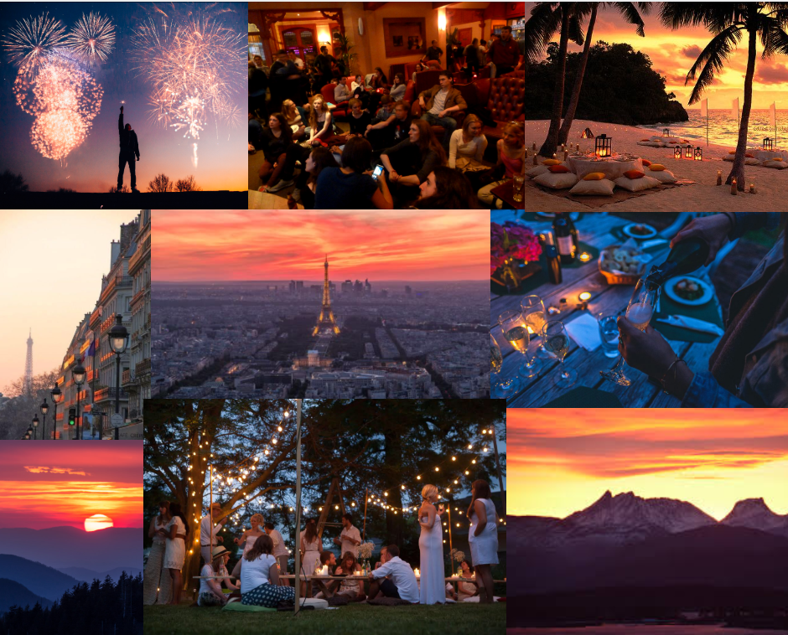

Sunset
Vacance

Slide 10
Personnas

Slide 11

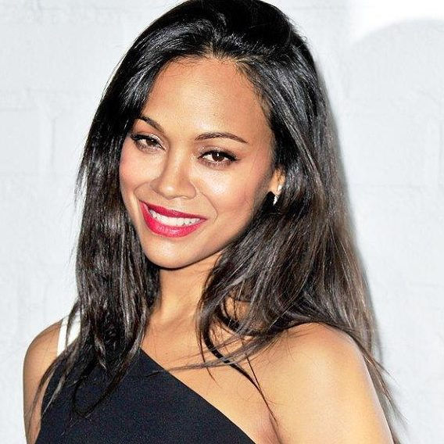
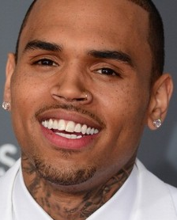

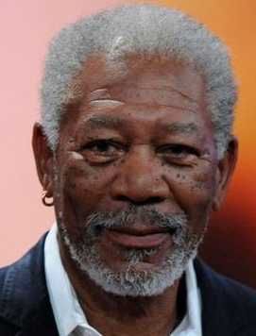
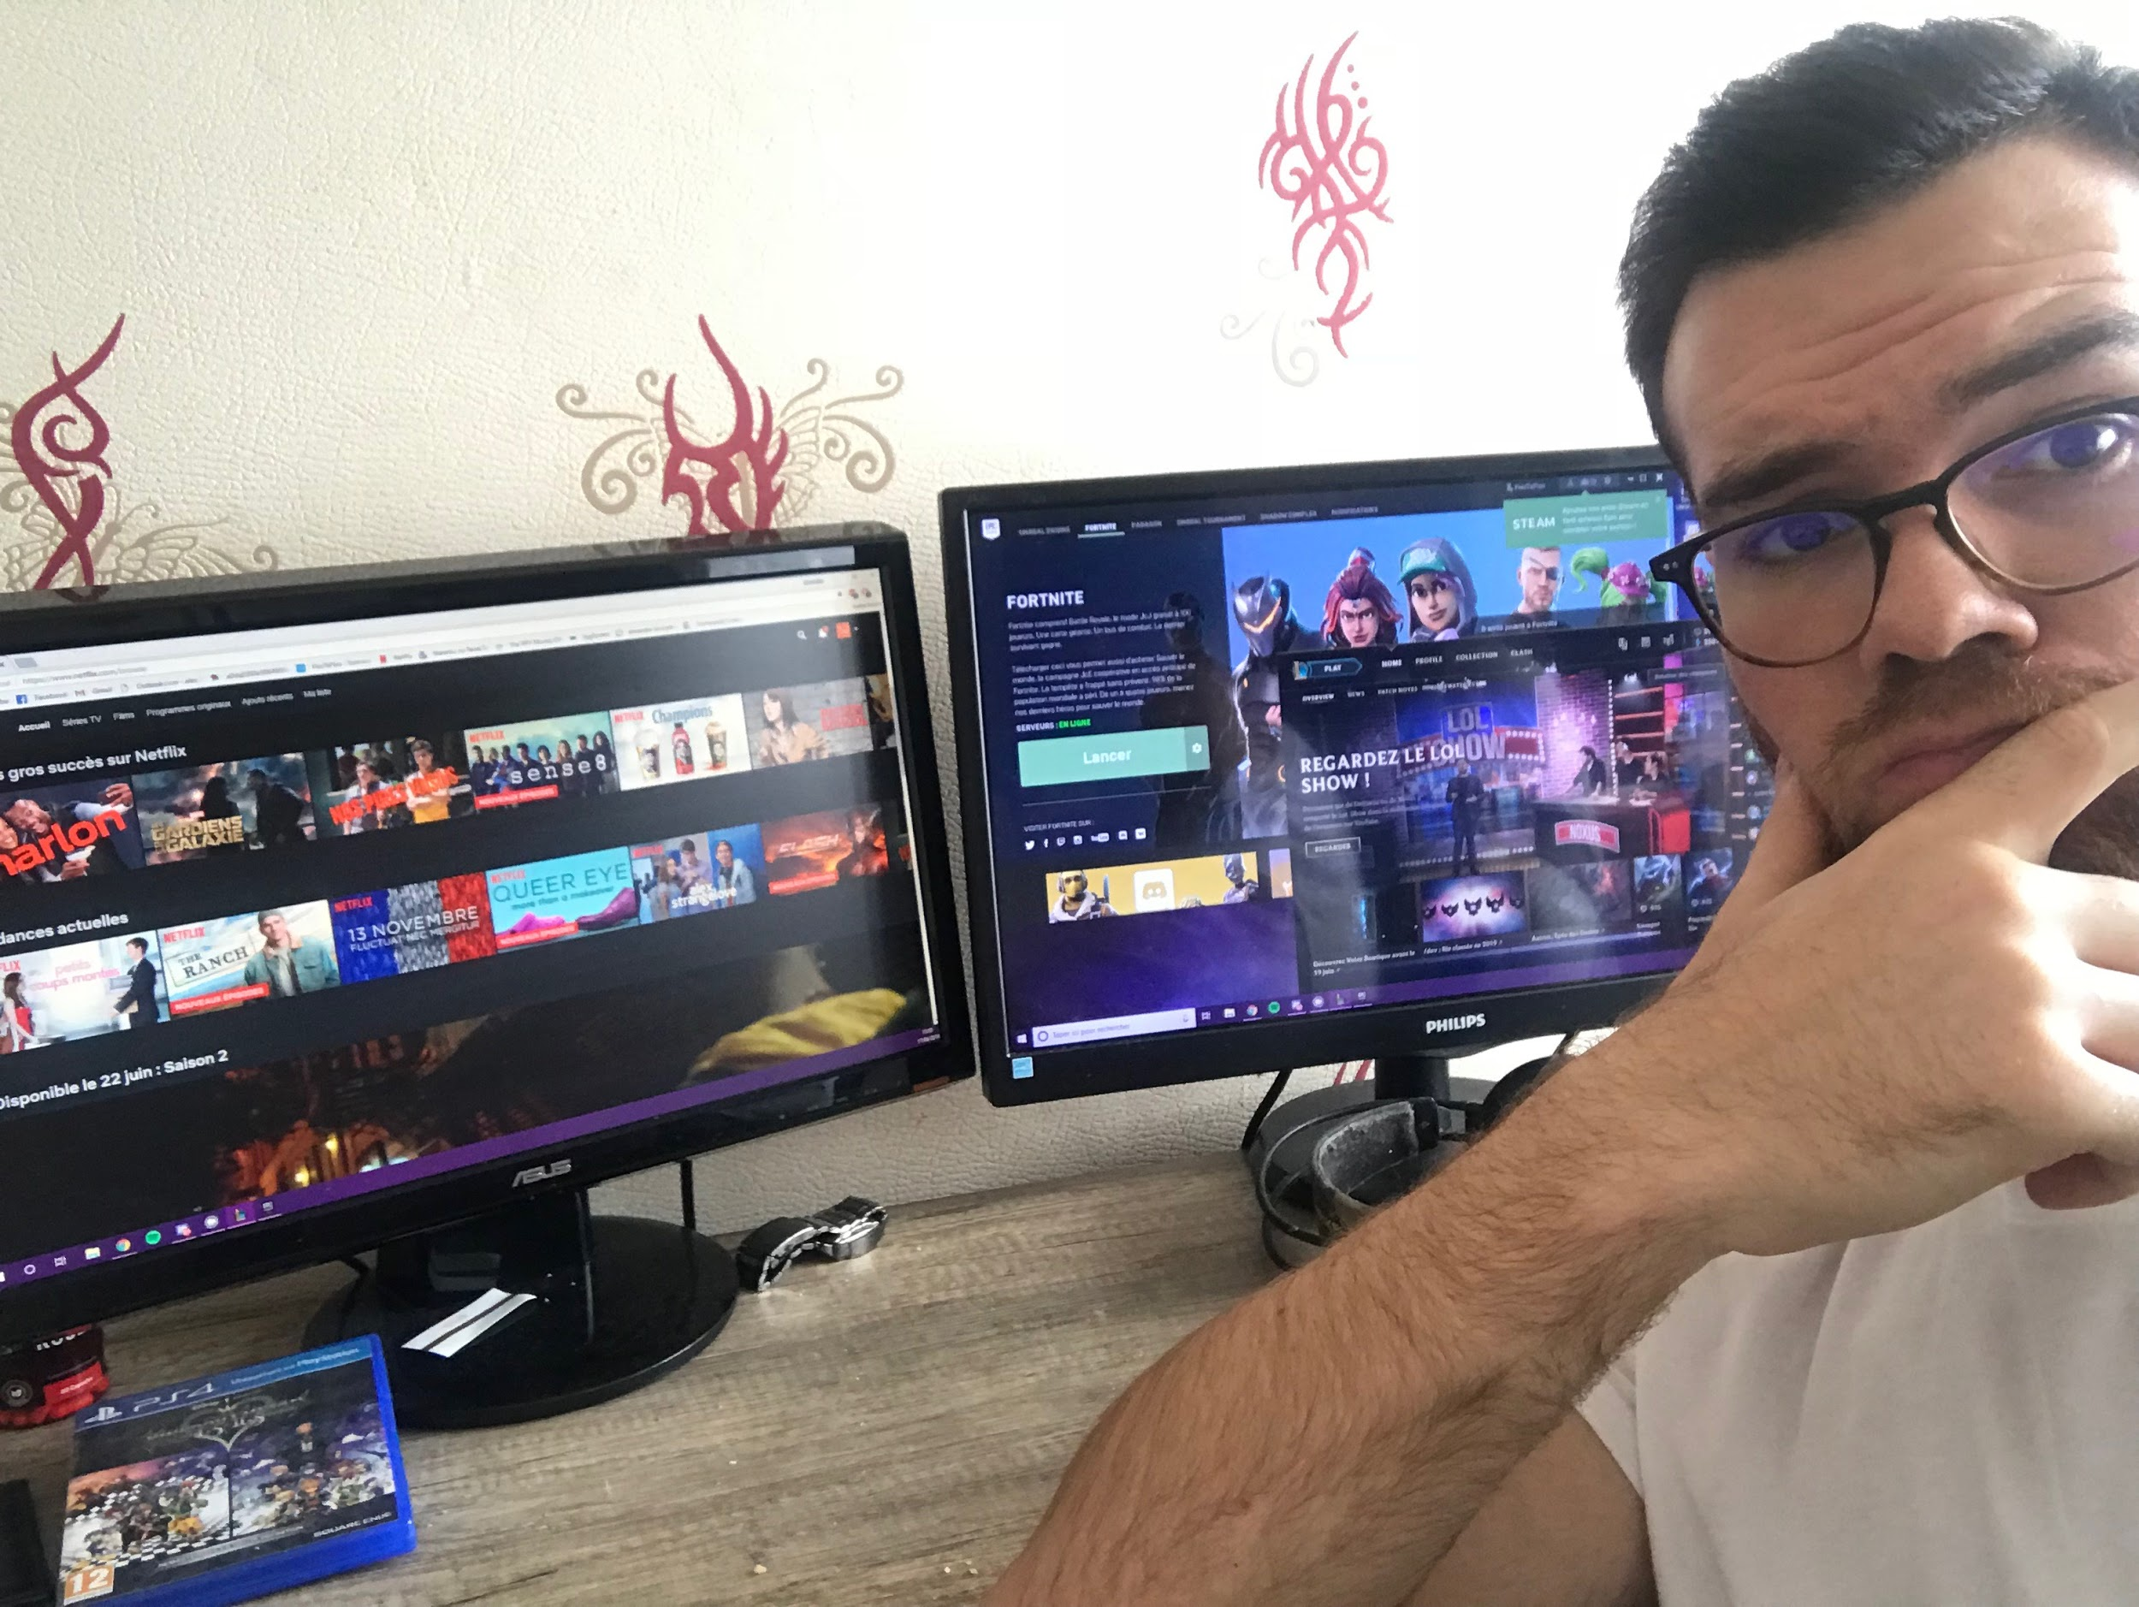
Mike, 23 ans
Etudiant/Commercial
Zoé, 22 ans
Etudiante/Dev
Chris, 20 ans
Etudiant
Jessica, 37 ans
Mère de 2 enfants
Organiser/rejoindre des soirées
Rencontrer de nouvelle personnes
Organiser/rejoindre des events gamer
Rencontrer de nouvelle personnes
Organiser/rejoindre des events sportif
Rencontrer de nouvelle personnes
Organiser/rejoindre des sortie avec enfants
Rencontrer des parents
Morgan, 67 ans
Retraité
Alexandre, 23 ans
CEO
Organiser/rejoindre des activités sénior
Rencontrer de nouvelle personnes
Augmenter la visibilité du site en vue de partenariat
Augmenter mon chiffre d’affaire

Slide 12
Arborescence

Slide 13
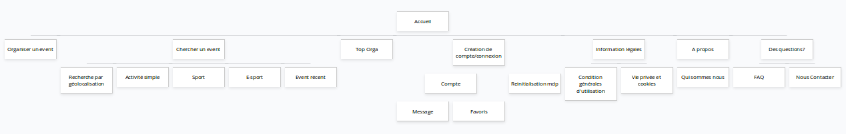

Slide 14
Zoning et Wireframe

Slide 15
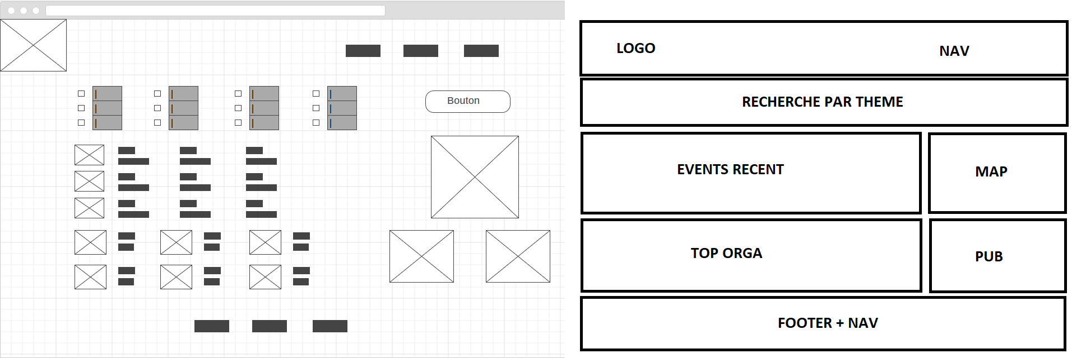
Version Pc

Slide 16
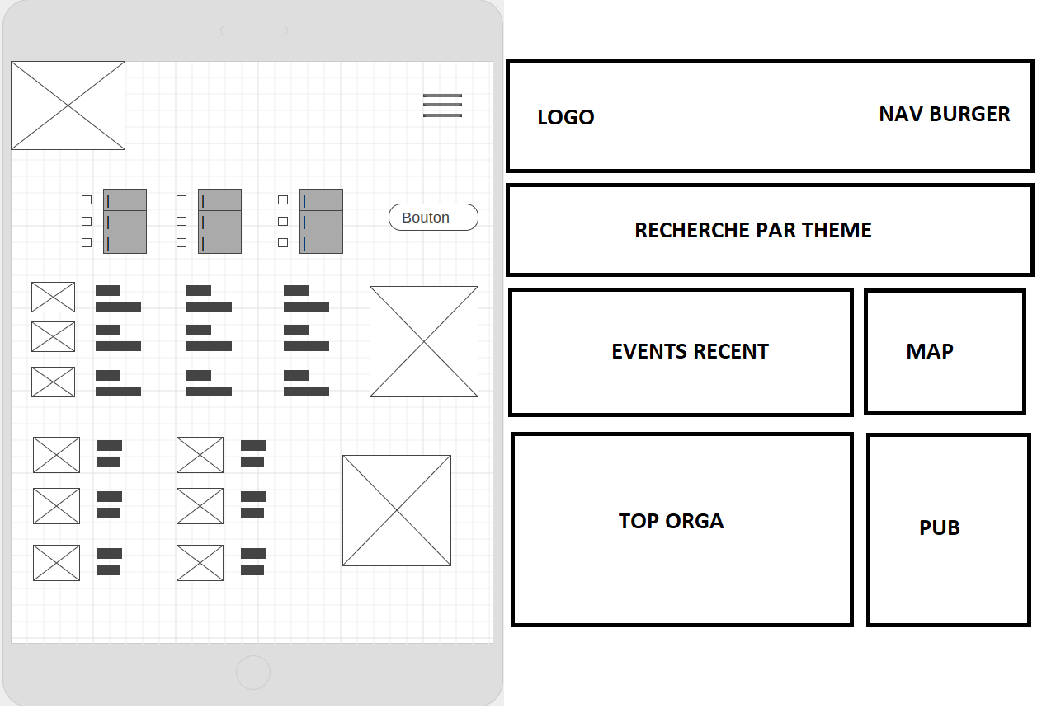
Version Tablette

Slide 17
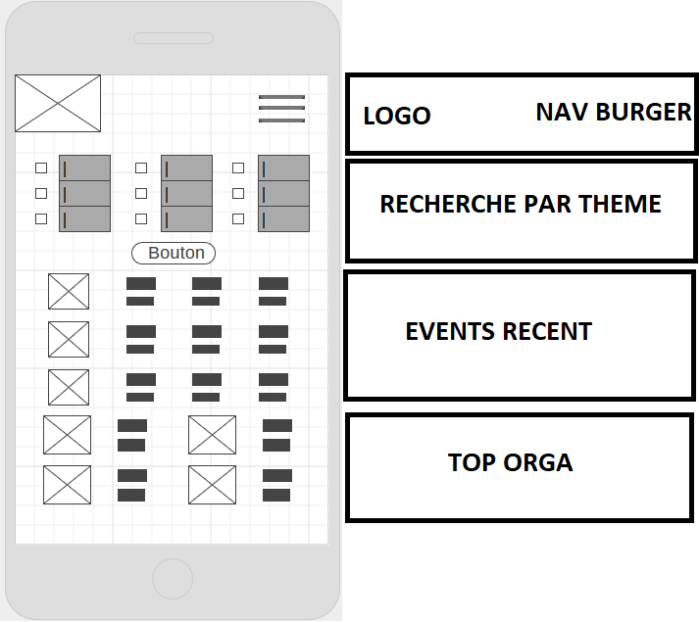
Version mobile

